Slide 1

जी.एस.टी.

Slide 2
जी.एस.टी. म्हणजे काय?
गुड्स अॅण्ड
सर्विसेस
टॅक्स
(वस्तू आणि सेवा कर)
आता :
जी.एस.टी. च्या आधीचे कर
केवळ जी.एस.टी.
उत्पादन शुल्क
जाहिरात कर
खरेदी कर
मनोरंजन कर
राज्य मूल्य वर्धित कर
चैनीच्या वस्तूंवरील कर
प्रवेश कर
केंद्रीय विक्री कर

Slide 3
जी.एस.टी चे कोण-कोणते वर्ग आहेत?
सी.जी.एस.टी
एस.जी.एस.टी
आय.जी.एस.टी
केंद्रीय वस्तू आणि सेवा कर
सर्व बाबतीत लागू होतो
राज्य वस्तू आणि सेवा कर
सर्व बाबतीत लागू होतो
एकीकृत वस्तू आणि सेवा कर
आंतर राज्य वस्तू किंवा सेवा प्रदान केल्या जातात तेव्हाच लागू होतो

Slide 4


जी.एस.टी. साठी कोणी नोंदणी करायची असते?
मी ऑफिसला जाणाऱ्या लोकांना जेवणाचा डबा पुरवतो. मला जी.एस.टी.साठी नोंदणी करावी लागेल का ?
तुमचे प्रतीवर्षाचे उत्पन्न (२०१८ - २०१९ साठी) २० लाखांहून अधिक असल्यास

Slide 5

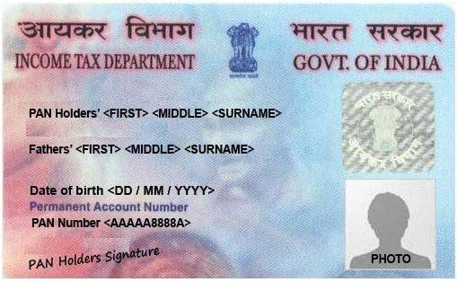
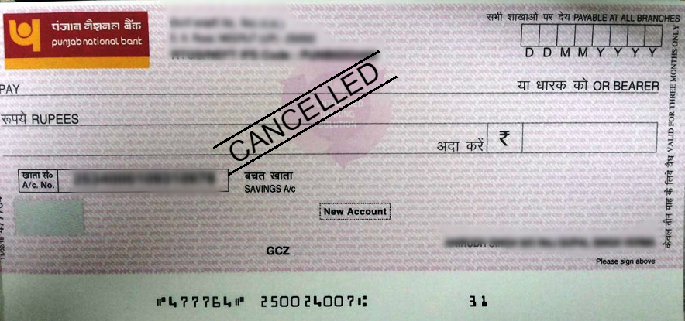

नोंदणी करण्यासाठी कुठली कागदपत्र लागतात?
पॅन कार्ड
तुम्ही म्हणता तिथूनच तुम्ही तुमचा व्यवसाय चालवता याचा पुरावा
उदा: कुठलेही उपयोगिता बिल / मालमत्ता कराची पावती
व्यवसायिक प्रतिष्ठान चालविण्यकरिता सरकारचा
उदा: दुकान अधिनियम
तुम्ही म्हणता तेच तुम्ही आहात
उदा.- आधार कार्ड
तुम्ही म्हणता तिथेच तुम्ही राहता
उदा.- आधार कार्ड
ओळख पत्र
पत्त्याचा पुरावा
नोंदणी विनामूल्य आहे!
व्यवसाय नोंदणीची कागदपत्रे
व्यवसायाच्या जागेच्या पत्त्याचा पुरावा
बँक खात्याचा पुरावा (रद्द केलेला चेक )

Slide 6
जी.एस.टी.आय.एन म्हणजे काय?
हा जी.एस.टी. ओळख क्रमांक आहे
हा पुरवठादारास दिलेला एक १५ वर्णांचा नोंदणी क्रमांक आहे
22
AAAAA0000A
1Z5
स्टेट कोड
पॅन नंबर

